Slide 1
ЗВІТ
ЗА РЕЗУЛЬТАТАМИ АНОНІМНОГО ОПИТУВАННЯ
НАУКОВО-ПЕДАГОГІЧНИХ ПРАЦІВНИКІВ
НАЦІОНАЛЬНОЇ АКАДЕМІЇ СТАТИСТИКИ, ОБЛІКУ ТА АУДИТУ
2026 рік

Slide 2
З метою оцінювання якості освітнього процесу та визначення рівня задоволеності науково-педагогічних працівників умовами професійної діяльності в Національній академії статистики, обліку та аудиту було проведено анонімне опитування. Анкета охоплювала питання організації освітнього процесу, рівня його забезпечення, дотримання принципів академічної доброчесності, можливостей професійного розвитку, соціально-психологічного клімату, наявності корупційних ризиків і конфліктних ситуацій. В опитуванні взяли участь 62 науково-педагогічні працівники. Отримані результати дають змогу визначити сильні сторони, виявити проблемні аспекти та окреслити напрями подальшого вдосконалення внутрішньої системи забезпечення якості освіти в Академії.

Slide 3
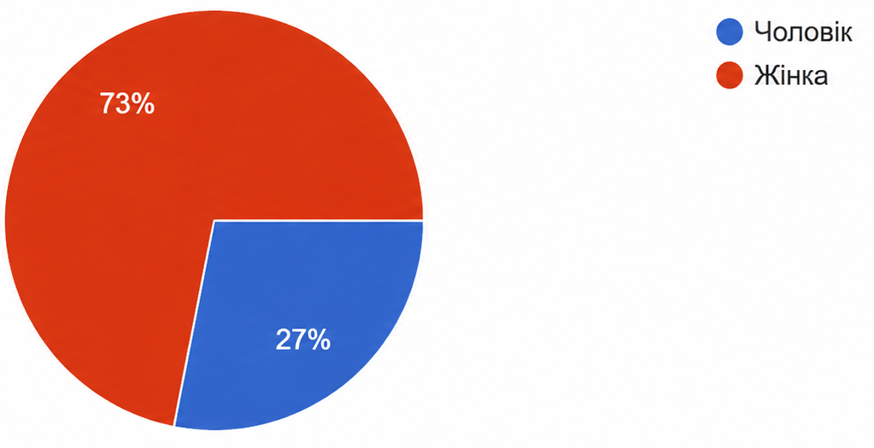
Ваша стать:

Slide 4
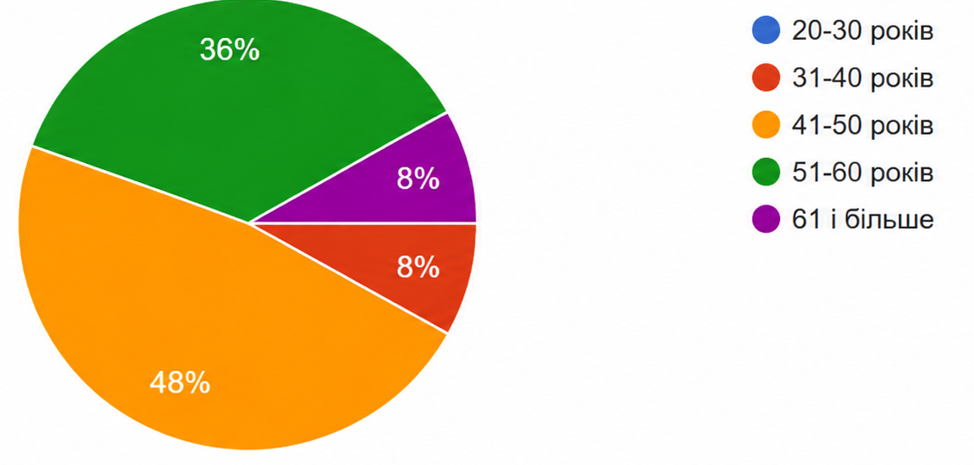
Ваша вікова категорія:

Slide 5
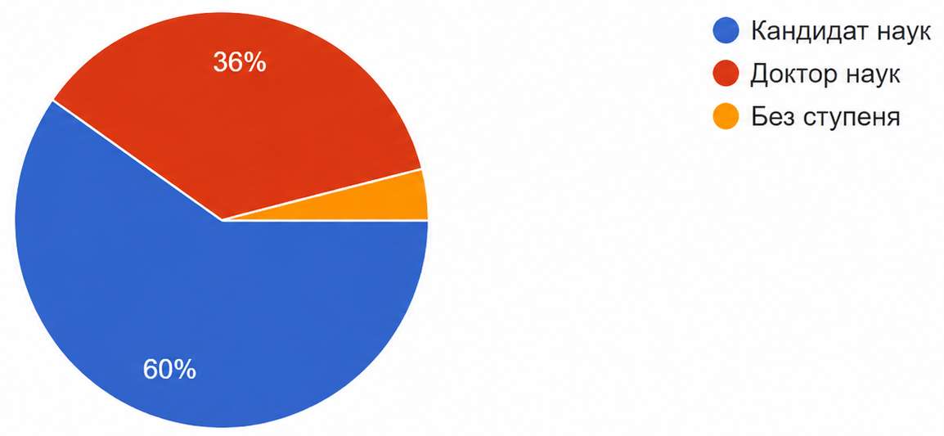
Ваш науковий ступінь:

Slide 6
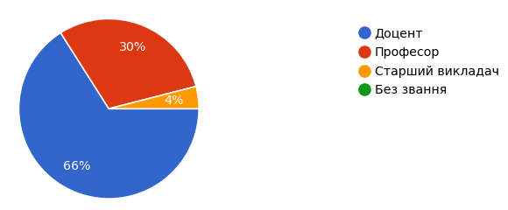
Ваше вчене звання:

Slide 7
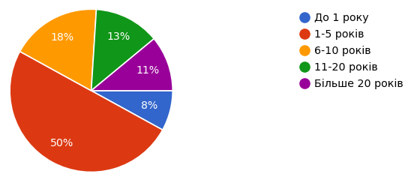
Ваш стаж роботи в Академії:

Slide 8
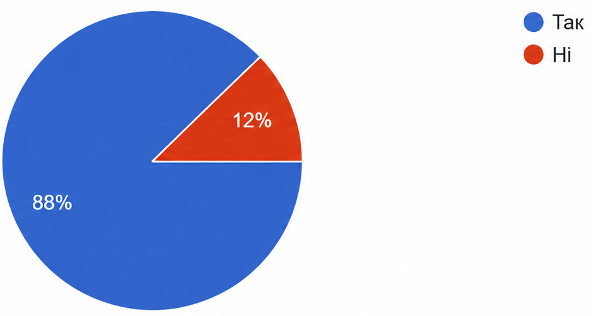
Чи є Академія Вашим основним місцем роботи?

Slide 9
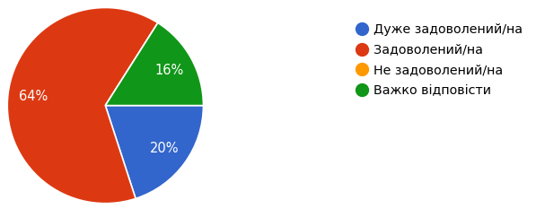
Наскільки Ви задоволені рівнем матеріально-технічного забезпечення освітнього та наукового процесу (аудиторії, обладнання, програмне забезпечення тощо)?

Slide 10
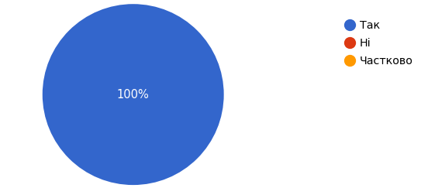
Чи маєте Ви доступ до всіх необхідних матеріалів для дистанційного викладання?

Slide 11
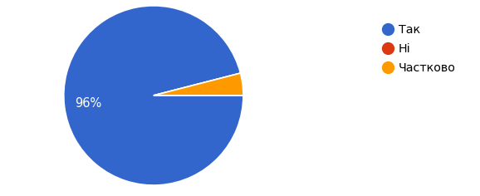
Чи задоволені Ви розкладом занять у дистанційному режимі?

Slide 12
Чи отримуєте Ви достатньо інформації щодо змін в освітньому процесі в умовах дистанційного навчання?

Slide 13
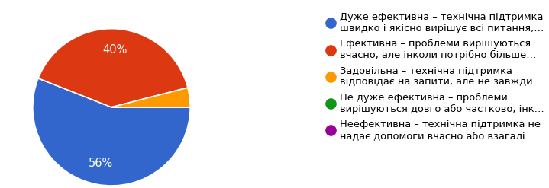
Наскільки ефективною є технічна підтримка Академії у вирішенні проблем дистанційного навчання?

Slide 14
Чи вистачає у Вас методичних ресурсів для викладання?

Slide 15
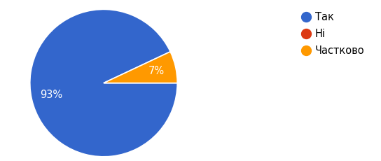
Чи задоволені Ви рівнем доступу до електронних бібліотек та освітньої платформи НАСОА?

Slide 16
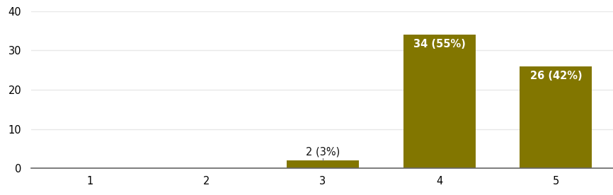
Чи задоволені Ви роботою Moodle? (Оцінити платформу за шкалою 1-5, де 1 зовсім не задоволені, а 5 повністю задоволені)

Slide 17
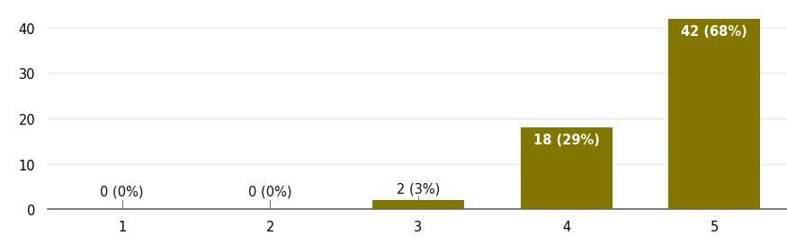
Чи задоволені Ви роботою Teams? (Оцінити платформу за шкалою 1-5, де 1 зовсім не задоволені, а 5 повністю задоволені)

Slide 18
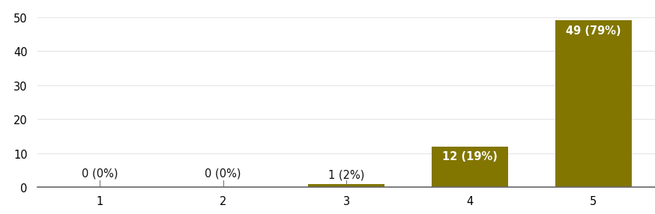
Чи задоволені Ви роботою Zoom? (Оцінити кожну платформу за шкалою 1-5, де 1 зовсім не задоволені, а 5 повністю задоволені)

Slide 19
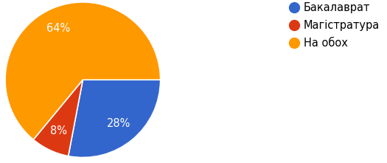
На яких рівнях освіти Ви викладаєте?

Slide 20
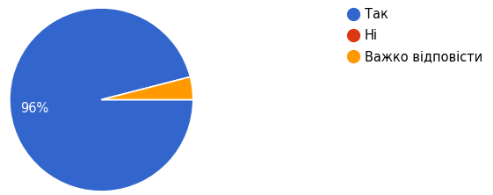
Чи маєте Ви можливість регулярно підвищувати кваліфікацію?

Slide 21
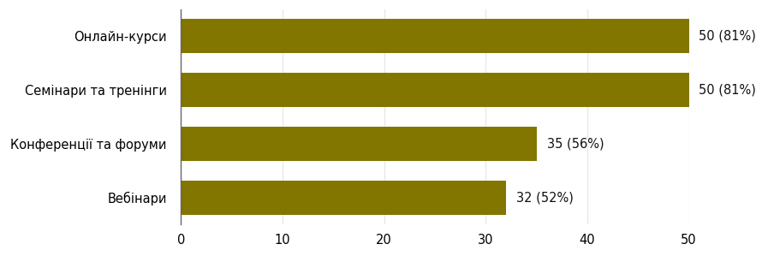
Які форми підвищення кваліфікації Ви вважаєте найбільш ефективними для Вашого професійного розвитку?
(можна обрати декілька варіантів)

Slide 22
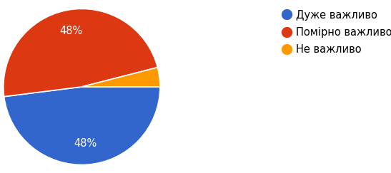
Наскільки важливим для Вас є наявність міжнародних програм підвищення кваліфікації?

Slide 23
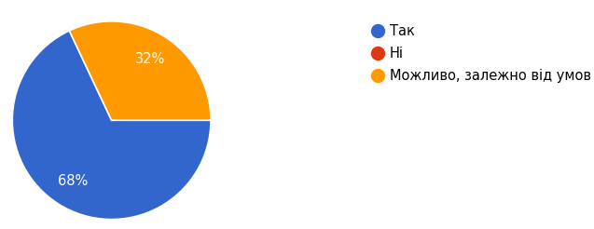
Чи є у Вас бажання брати участь у міжнародних проєктах чи стажуваннях для підвищення кваліфікації?

Slide 24
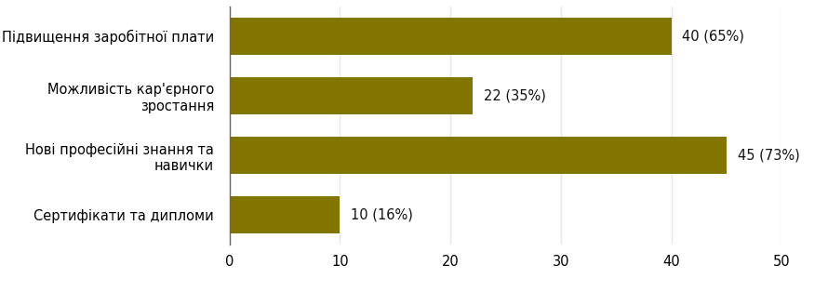
Що може Вас мотивувати до участі курсах або тренінгах з підвищення кваліфікації? (можна обрати декілька варіантів)

Slide 25
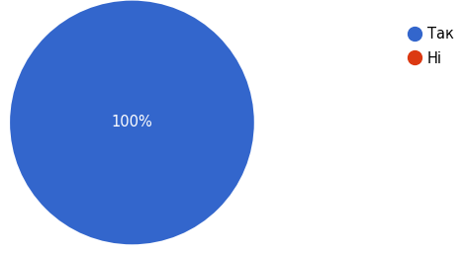
Чи брали Ви участь у конференціях та інших освітніх заходах протягом останнього року?

Slide 26
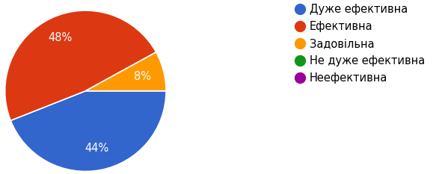
Наскільки ефективною є взаємодія з колегами щодо обміну досвідом?

Slide 27
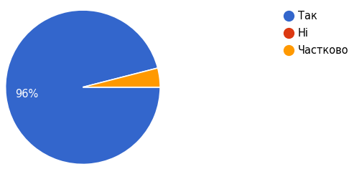
Чи отримуєте Ви підтримку від адміністрації Академії щодо Вашого професійного розвитку?

Slide 28
Чи задоволені Ви рівнем підтримки професійного розвитку в Академії?

Slide 29
Чи отримували Ви матеріальне або моральне заохочення від Академії?

Slide 30
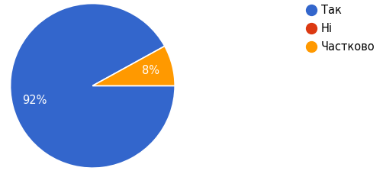
Чи задоволені Ви загальним кліматом в колективі Академії?

Slide 31
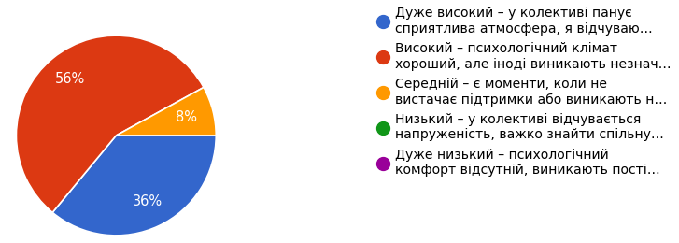
Як Ви оцінюєте рівень психологічного комфорту у Вашому колективі?

Slide 32
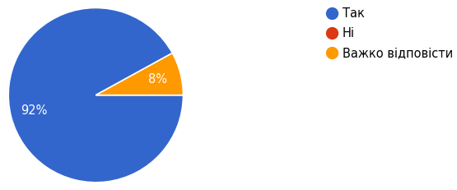
Чи вважаєте Ви, що маєте достатню підтримку від адміністрації та колег?

Slide 33
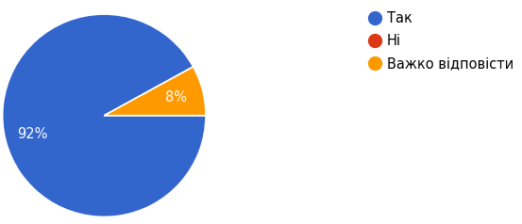
Чи є в Академії ефективні механізми для вирішення конфліктних ситуацій?

Slide 34
Чи маєте Ви можливість вільно висловлювати свою думку щодо освітнього процесу?

Slide 35
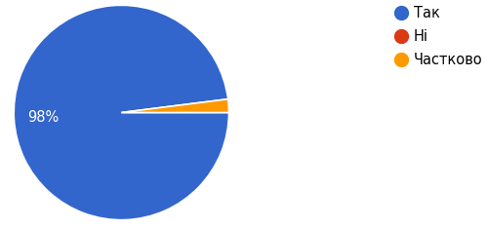
Чи маєте Ви можливість вільно висловлювати свою думку щодо освітнього процесу?

Slide 36
Чи є у Вас можливість реалізовувати власні ініціативи в Академії?

Slide 37
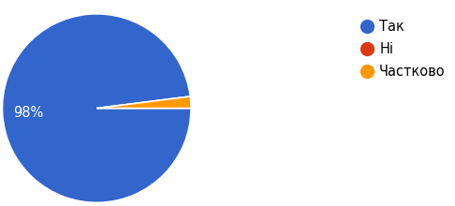
Чи відчуваєте Ви, що Ваш внесок в освітній процес цінується?

Slide 38
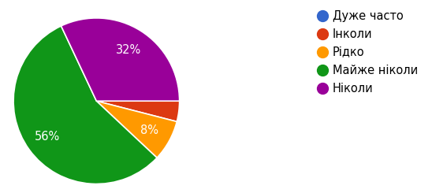
Як часто Ви стикаєтесь із професійним вигоранням?

Slide 39

Чи вдається Вам підтримувати баланс між роботою та особистим життям?

Slide 40
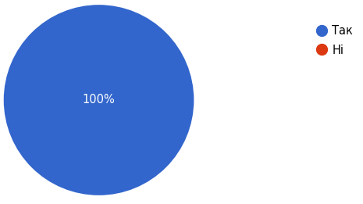
Чи достатньо Ви ознайомлені з освітніми програмами, за якими здійснюється підготовка фахівців у нашій Академії?

Slide 41
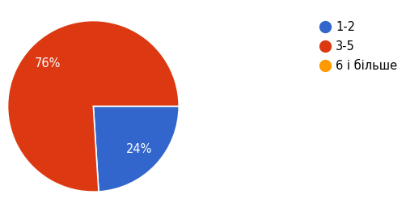
Скільки дисциплін Ви викладаєте?

Slide 42
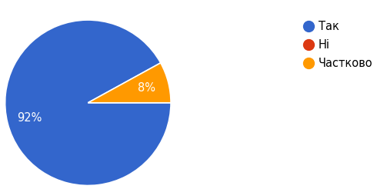
Чи брали Ви участь у розробці, обговоренні, моніторингу або перегляді освітньої програми (ОП), до реалізації якої Ви залучені?

Slide 43
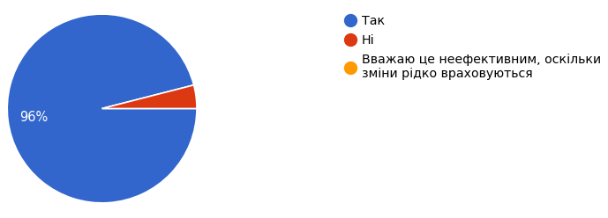
Чи зверталися Ви до завідувача кафедри або гаранта освітньої програми з пропозиціями щодо удосконалення чи змін до поточних освітніх програм?

Slide 44
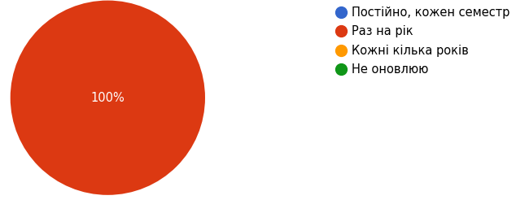
Як часто Ви оновлюєте навчальні матеріали до своїх дисциплін?

Slide 45
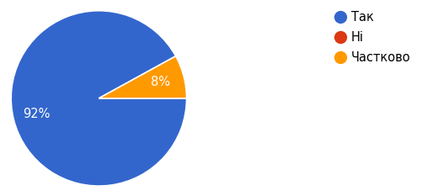
Чи маєте Ви можливість впливати на вибіркові дисципліни?

Slide 46
Чи ознайомлені Ви з правилами академічної доброчесності в Академії?

Slide 47
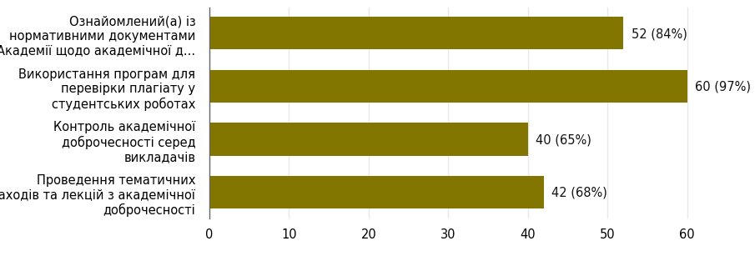
Які аспекти політики Академії щодо академічної доброчесності Вам відомі? ( можна обрати декілька варіантів)

Slide 48
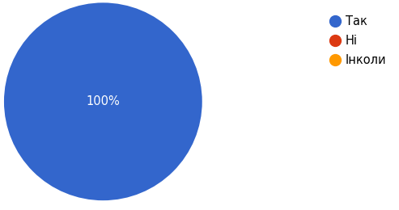
Чи використовуєте Ви інформаційні системи/ресурси для перевірки робіт здобувачів освіти на унікальність?

Slide 49
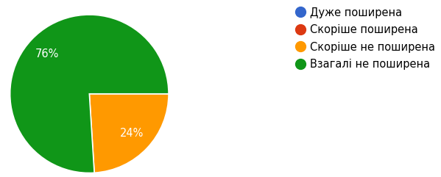
Наскільки, на Вашу думку, проблема академічної недоброчесності поширена серед професорсько-викладацького складу Академії?

Slide 50
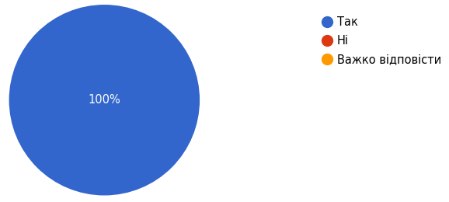
Чи проводяться в Академії заходи для підвищення рівня академічної доброчесності?

Slide 51
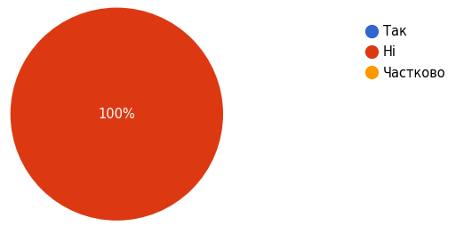
Чи стикалися Ви з випадками корупції в Академії?

Slide 52
Чи знаєте Ви, куди та як можна повідомити про випадки корупції в Академії?

Slide 53
Чи зрозуміла Вам процедура розгляду корупційних скарг?

Slide 54
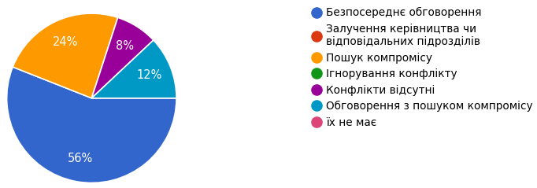
Як Ви зазвичай вирішуєте конфлікти з колегами чи здобувачами вищої освіти?

Slide 55
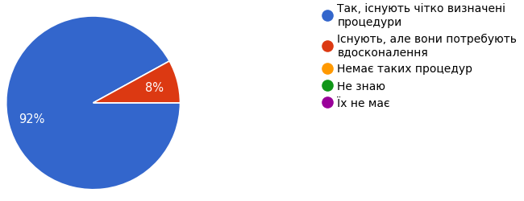
Чи вважаєте Ви, що існують певні процедури чи політики в Академії, які можуть мінімізувати виникнення конфліктних ситуацій?

Slide 56
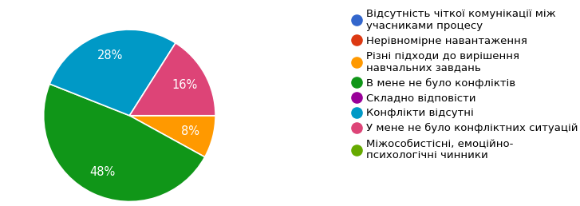
Які фактори, на Вашу думку, сприяють виникненню конфліктів у Вашій професійній діяльності?

